Slide 1
BÀI TẬP SBT
Bài 1: Điện năng không thể biến đổi thành
A. Cơ năng
B. Nhiệt năng
C. Hóa năng
D. Năng lượng nguyên tử

Slide 2
BÀI TẬP SBT
Bài 2: Công suất điện cho biết:
A. khả năng thực hiện công của dòng điện
B. năng lượng của dòng điện
C. lượng điện năng sử dụng trong một đơn vị thời gian
D. Mức độ mạnh, yếu của dòng điện

Slide 3






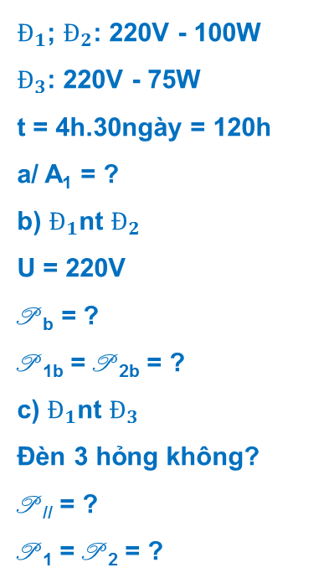







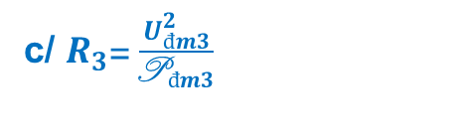

BÀI TẬP SBT
Bài 3: Trên một bóng đèn dây tóc có ghi 220V – 100W
a) Tính điện năng sử dụng trong 30 ngày khi thắp sáng bình thường bóng đèn mỗi ngày 4 giờ
b) Mắc nối tiếp hai bóng đèn cùng loại trên đây vào hiệu điện thế 220V. Tính công suất của đoạn mạch nối tiếp này và tính công suất của mỗi bóng đèn khi đó
c) Mắc nối tiếp bóng đèn trên với một bóng đèn dây tóc khác có ghi 220V–75W vào HĐT 220V. Hỏi các bóng đèn này có thể bị hỏng không? Nếu không, hãy tính công suất của đoạn mạch này và công suất của mỗi đèn.
Cho rằng điện trở của các bóng đèn trong trường hợp b và c trên đây có giá trị như khi chúng sáng bình thường
Tóm tắt:
Giải:
c/ $R_{3}$= $\frac{U_{đm3}^{2}}{{\text{P}}_{đm3}}$
a/ Đèn 1 sáng bình thường nên:
= $\frac{{220}^{2}}{75}$
$$=645,3 (Ω)$$
$Đ_{1}$; $Đ_{2}$: 220V - 100W
$Đ_{3}$: 220V - 75W
t = 4h.30ngày = 120h
a/ A₁ = ?
b) $Đ_{1}$nt $Đ_{2}$
U = 220V
P _{b} = ?
P _{1b} = P _{2b} = ?
c) $Đ_{1}$nt $Đ_{3}$
Đèn 3 hỏng không?
P // = ?
P ₁ = P ₂ = ?
U_{đmĐ1} = U_{Đ1} = 220V
P _{đmĐ1} = P _{Đ1} =100W=0,1kW
R₁₃ = R₁ + R₃
= 484 + 645,3
= 1129,3(Ω)
Điện năng sử dụng trong 30 ngày là:
$I_{1}$=$I_{2}$= $\frac{U}{R_{13}}$
= $\frac{220}{1129,3}$
= 1129,3(Ω)
A₁ = P _{Đ1}.t
= 0,1.120
= 12(kW.h)
U₁ = I₁.R₁
= 0,195.484
= 94,38 (V)
< U_{đm1}
$R_{1}$=$R_{2}$= $\frac{U_{đm1}^{2}}{{\text{P}}_{đm1}}$
b/
= $\frac{{220}^{2}}{100}$
$$=484 (Ω)$$
U₃ = I₃.R₃
= 0,195.645,3
= 125,83(V)
< U_{đm3}
R₁₂ = R₁ + R₂
= 484 + 484
= 968 (Ω)
=> các đèn không bị hỏng
Công suất của đoạn mạch nối tiếp là:
Công suất của đoạn mạch và của các đèn là:
${\text{P}}_{b}$ = $\frac{U^{2}}{R_{12}}$
= $\frac{{220}^{2}}{968}$
P _{c} = U.I
= 220.0,195
= 42,9(W).
$$=50 (W)$$
P _{1c} = $I_{1}^{2}$.$R_{1}$
= ${0,195}^{2}$.484
= 18,4(W).
Do hai đèn giống nhau mắc nối tiếp nên:
P _{3c} = $I_{3}^{2}$.$R_{3}$
= ${0,195}^{2}$.645,93
= 24,5(W).
P _{1b} = P _{2b} = P _{b} /2 = 50/2 = 25 (W)

Slide 4





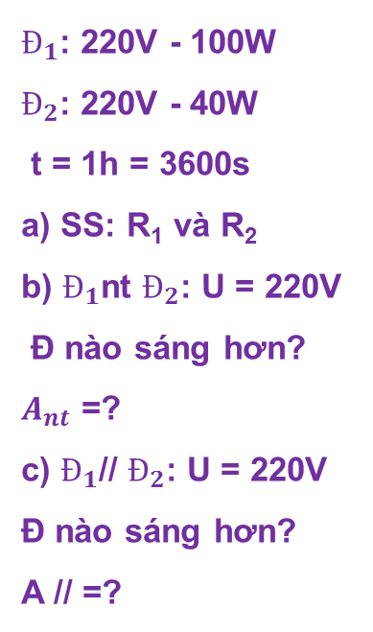






BÀI TẬP SBT
Bài 4: Trên một bóng đèn tóc đỏ có ghi 220V – 100W và trên một bóng đèn khác có ghi 220V – 40W
a) So sánh điện trở hai bóng đèn khi chúng sáng bình thường
b) Mắc nối tiếp hai bóng đèn này vào hiệu điện thế 220V thì đèn nào sáng hơn? Vì sao? Tính điện năng mà mạch điện này sử dụng trong 1 giờ. Cho rằng điện trở của các bóng đèn có giá trị như khi chúng sáng bình thường
c) Mắc song song hai bóng đèn này vào hiệu điện thế 220V thì đèn nào sáng hơn? Vì sao? Tính điện năng mà đèn này sử dụng trong 1 giờ.
Tóm tắt:
Giải:
${a. R}_{1}$= $\frac{U_{đm1}^{2}}{{\text{P}}_{đm1}}$
Điện năng tiêu thụ của đoạn mạch trong 1 giờ là:
$Đ_{1}$: 220V - 100W
$Đ_{2}$: 220V - 40W
t = 1h = 3600s
a) SS: R₁ và R₂
b) $Đ_{1}$nt $Đ_{2}$: U = 220V
Đ nào sáng hơn?
$A_{nt}$ =?
c) $Đ_{1}$// $Đ_{2}$: U = 220V
Đ nào sáng hơn?
A // =?
= $\frac{{220}^{2}}{100}$
$$=484 (Ω)$$
$R_{2}$= $\frac{U_{đm2}^{2}}{{\text{P}}_{đm2}}$
= $\frac{{220}^{2}}{40}$
A = U.I.t
= 220.0,13.3600
= 102960 (J)
$$=1210 (Ω)$$
Điện năng mạch điện tiêu thụ trong 1 giờ là:
=> R₂/R₁
= 1210 / 484
= 2,5
⇒ R₂ = 2,5R₁.
A = (P ₁ + P ₂).t
= (100 + 40).3600
= 504000(J)
Vậy đèn 1 có điện trở nhỏ hơn đèn 2 là 2,5 lần.
c. $R_{12}= \frac{R_{1}.R_{2}}{R_{1}{+ R}_{2}}$
$$= \frac{484 . 1210}{4845+1210}$$
$$=345,7 (Ω)$$
b. I_{đm1} = P _{đm1} / U_{1đm}
= 100/220
≈ 0,45(A)
I_{đm2} = P _{đm2} / U_{đm2}
= 40/220
≈ 0,18(A)
I = I₁ + I₂ = U / R₁₂
= 220 / 345,7
= 0,63(A).
R₁₂ = R₁ + R₂
= 484 + 1210
= 1694 (Ω)
I_{đm1} + I_{đm2}
= 0,45 + 0,18
= 0,63(A)
$I_{1}$=$I_{2}$= $\frac{U}{R_{12}}$
= $\frac{220}{1694}$
= 0,13(A)
< I_{đm1} và I_{đm2}
=> hai đèn sáng bình thường
=> 2 đèn đều sáng mờ, nhưng đèn 2 sáng hơn đèn 1(vì I gần với I_{đm1} hơn I_{đm2})
Mà P _{đm1} > P _{đm2}
=> đèn 1 sáng hơn đèn 2

Slide 5









BÀI TẬP SBT
Bài 5: Trên một bàn là có ghi 110V – 550W và trên một bóng đèn dây tóc có ghi 110V – 40W
a) Tính điện trở của bàn là và bóng đèn khi chúng hoạt động bình thường.
b) Có thể mắc nối tiếp bàn là và bóng đèn này vào hiệu điện thế 220V được không? Vì sao? Cho rằng điện trở của bàn là và bóng đèn có giá trị đã tính ở câu a)
c) Có thể mắc nối tiếp hai dụng cụ này vào hiệu điện thế lớn nhất là bao nhiêu để chúng không bị hỏng? Tính công suất của mỗi dụng cụ khi đó.
Tóm tắt:
Giải:
I_{đm1} = P_{đm1} / U_{đm1}
= 550/110
= 5A
$R_{1}$= $\frac{U_{đm1}^{2}}{{\text{P}}_{đm1}}$
U_{đm1} = 110V
P_{đm1} = 550W
U_{đm2} = 110V
P_{đm2} = 40W ;
a) R₁ = ? R₂ = ?
b) Đ nt BL
U=220V
có được không?
c) Đ nt BL;
U_{max}=?
P_{BL} = ?
P_{Đ} = ?
a) Điện trở của bàn là:
= $\frac{{110}^{2}}{550}$
$$=22 (Ω)$$
${ R}_{2}$= $\frac{U_{đm2}^{2}}{{\text{P}}_{đm2}}$
I_{đm2} = P_{đm2} / U_{đm2}
= 40/110
= 4/11A = 0,364A
Điện trở của đèn là:
= $\frac{{110}^{2}}{40}$
$$=302,5 (Ω)$$
Khi mắc R₁ nt R₂ thì I_{max} = I_{đm2} = 0,364A
b) R₁ nt R₂
Hiệu điện thế lớn nhất:
R = R₁ + R₂
= 22 + 302,5
= 324,5 (Ω)
U_{max} = I_{max} .R
= 0,364 . 324,5
≈ 118(V)
I₁ = I₂ = I
= $\frac{U}{R}$
= $\frac{220}{324,5}$
= $0,678 (A)$
Công suất của bàn là khi đó:
P₁ =I².R₁
= 0,364² .22
= 2,91 (W)
U₁ = I.R₁
= 0,678.22
= 14,9(V)
< U_{đm1}
U₂ = I.R₂
= 0,678.302,5
≈ 205,1V
> U_{đm2}
Công suất của đèn khi đó:
P₂ =I².R₂
= 0,364² .302,5
= 40(W)
=> đèn 2 sẽ hỏng
=> không thể mắc nt hai dụng cụ điện này vào hiệu điện thế 220V.

Slide 6
BÀI TẬP SBT
Bài 6: Một quạt điện dùng trên xe ô tô có ghi 12V – 15W
a) Cần phải mắc quạt vào hiệu điện thế bao nhiêu để cho nó chạy bình thường? Tính cường độ dòng điện chạy qua khi đó
b) Tính điện năng mà quạt sử dụng trong một giờ khi chạy bình thường
c) Khi quạt chạy , điện năng được biến đổi thành các dạng năng lượng nào? Cho rằng hiệu suất của quạt là 85%, tính điện trở của quạt.
Tóm tắt:
Giải:
U_{đm} = 12V
P_{đm} = 15W
a/ U = ?
I = ?
b/ t = 1h = 3600s
A = ?
c/ H = 85%
R = ?
a) Phải mắc quạt vào hiệu điện bằng hiệu điện thế định mức:
U = U_{đm} = 12V.
=> P = P_{đm} = 15W.
Cường độ dòng điện chạy qua quạt là:
I = P /U
= 15/12
= 1,25 (A)
b) Điện năng quạt tiêu thụ trong 1 giờ là:
A = P .t
= 15.3600
= 54000 (J )
c) Điện năng được biến đổi thành cơ năng và nhiệt năng.
P_{cơ} = P_{toàn phần}.H
= 15.85%
= 12,75 (W)
P_{toàn phần} = P_{cơ} + P_{nhiệt}
=> P_{nhiệt} = P_{toàn phần} - P_{cơ}
= 15 – 12,75 = 2,25 (W)
Điện trở của quạt:
P_{nhiệt} = I².R
⇒ R = P_{nhiệt}/I²
= 2,25/1,25²
= 1,44(Ω)

Slide 7
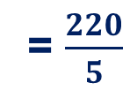



BÀI TẬP SBT
Bài 7: Một bàn là được sử dụng với HĐT 220V thì tiêu thụ với một lượng điện năng là 990kJ trong 15 phút.
Tính cường độ dòng điện chạy qua dây nung của bàn là khi đó
b) Tính điện trở của dây nung này khi đó
Tóm tắt:
Giải:
a) Cường độ dòng điện qua dây nung:
U = 12V
A = 990kJ
= 990000J
t = 15 phút
= 900s
a) I = ?
b) R = ?
=> I =$\frac{A}{U.I}$
= $\frac{99000}{220 . 900}$
A= U .I .t
= 5 (A)
b) Điện trở của dây nung:
R = $\frac{U}{I}$
= $\frac{220}{5}$
= 44(Ω)

Slide 8



BÀI TẬP SBT
Bài 8: Một biếp điện được sử dụng với HĐT 220V thì dòng điện chạy qua dây nung của bến có cường độ I = 6,8A
a) Tính công suất của bếp điện khi đó
b) Mỗi ngày bếp được sử dụng như trên trong 45 phút. Tính phần điện năng có ích A_{ci} mà bếp cung cấp trong 30 ngày, biết rằng hiệu suất của bếp là H = 80%
Tóm tắt:
Giải:
U = 220V
I = 6,8A
a) P = ?
b) t = 45ph .30 ngày
= 22,5h
H = 80%
A_{ci} = ?
a) Công suất tiêu thụ của bếp:
P = U.I
= 220 × 6,8
= 1496(W)
b) Điện năng tiêu thụ của bếp trong 30 ngày
A = P .t
= 1496.22,5
= 33660(W.h)
Điện năng có ích A_{i} mà bếp cung cấp trong 30 ngày là:
H = $\frac{A_{ci}}{A_{tp}}.100\%$
${⇒ A}_{ci}$ = $\frac{H.A_{tp}}{100\%}$
= $\frac{80\%. 33660}{100\%}$
=26 928(W.h)

Slide 9
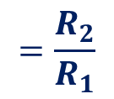
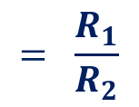






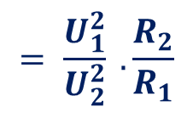
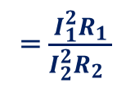







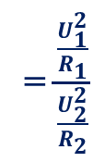





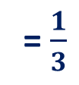





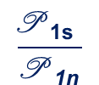

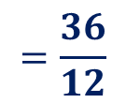
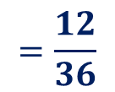
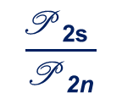



BÀI TẬP SBT
Bài 9: Hai điện trở R₁= 12Ω và R₂ = 36Ω được mắc song song vào hiệu điện thế U thì có công suất là P_{1s} và P_{2s}. Khi mắc nối tiếp nối tiếp hai điện trở này vào cùng hiệu điện thế U như trên thì công suất điện của mỗi điện trở tương ứng là P_{1n} và P_{2n}
a) Hãy so sánh P_{1s} với P_{2S} và P_{1n} với P_{2n}
b) Hãy so sánh P_{1s} với P_{1n} và P_{2S} với P_{2n}
c) Hãy so sánh công suất tổng cộng P_{s} khi mắc song song với công suất tổng cộng P_{n} khi mắc nối tiếp hai điện trở đã nêu trên đây.
Tóm tắt:
Giải:
b/ ta có:
$\text{=}\text{> }\text{P} \text{1}\text{s}$ =$\frac{3}{4}\text{P} \text{s}$
= $\frac{\frac{U_{1}^{2}}{R_{1}}}{\frac{U_{2}^{2}}{R_{2}}}$
$\text{P} \text{1}\text{s}$ +$\text{P} \text{2}\text{s}$ = $\text{P} \text{s}$
a/ $\frac{\text{P} \text{1}\text{s} }{\text{P} \text{2}\text{s} }$
$$= \frac{U_{1}^{2}}{U_{2}^{2}} . \frac{R_{2}}{R_{1}}$$
$$=\frac{R_{2}}{R_{1}}$$
$$=\frac{36}{12}$$
R₁ = 12Ω
R₂ = 36Ω
a/ SSP _{1s} và P _{2s}
SSP _{1n} và P _{2n}
b/SSP _{1s} và P _{1n}
SS P _{2s} và P _{2n}
c) SSP _{s} và P _{n}
= 3
$\text{P} \text{1}\text{s}$ = 3. $\text{P} \text{2}\text{s}$
$\text{P} \text{2}\text{s}$ =$\frac{1}{4}\text{P} \text{s}$
=> $\text{P} \text{1}\text{s}$ = 3. $\text{P} \text{2}\text{s}$
$\text{P} \text{1}\text{n}$ +$\text{P} \text{2}\text{n}$ = $\text{P} \text{n}$
$\text{=}\text{> }\text{P} \text{1}\text{n}$ =$\frac{1}{4}\text{P} \text{n}$
$\frac{\text{P} \text{1}\text{n} }{\text{P} \text{2}\text{n} }$
= $\frac{I_{1}^{2}R_{1}}{I_{2}^{2}R_{2} }$
$$= \frac{R_{1}}{R_{2}}$$
$$=\frac{12}{36}$$
= $\frac{1}{3}$
$\text{P} \text{2}\text{n}$ =$\frac{3}{4}\text{P} \text{n}$
$\text{P} \text{2}\text{n}$ = 3. $\text{P} \text{1}\text{n}$
=> $\text{P} \text{2}\text{n}$ = 3. $\text{P} \text{1}\text{n}$
$$\frac{\text{P} \text{1}\text{s} }{\text{P} \text{1}\text{n}}$$
= $\frac{3}{4}\text{P} \text{s}$ : $\frac{1}{4}\text{P} \text{n}$
=$\frac{3}{4}\frac{16}{3}\text{P} \text{n}$: $\frac{1}{4}\text{P} \text{n}$
=$16$
c/ R_{nt} = R₁ + R₂
= 12 + 36
= 48(Ω)
=> $\text{P} \text{1}\text{s}$ = 16. $\text{P} \text{1}\text{n}$
R// = $\frac{\text{R}\text{1} \text{.} \text{R}\text{2} }{\text{R}\text{1} \text{+ }\text{R}\text{2} }$
= $\frac{\text{12.36}}{\text{12 + 36}}$
= 9(Ω)
$$\frac{\text{P} \text{2}\text{s} }{\text{P} \text{2}\text{n}}$$
=$\frac{1}{4}\text{P} \text{s}$ : $\frac{3}{4}\text{P} \text{n}$
=$\frac{1}{4}\frac{16}{3}\text{P} \text{n}$: $\frac{3}{4}\text{P} \text{n}$
=$\frac{16}{9}$
$\frac{\text{P} \text{s} }{\text{P} \text{n} }$
= $\frac{U^{2}}{R_{\text{//}}}$ : $\frac{U^{2}}{R_{nt}}$
= $\frac{R_{nt}}{R_{\text{//}}}$
= $\frac{48}{9}$
=>$\text{P} \text{s}$= $\frac{16}{3}\text{P} \text{n}$
=> $\text{P} \text{2}\text{s}$ = $\frac{16}{9}$ $\text{P} \text{2}\text{n}$

Slide 10
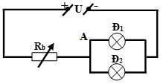
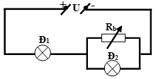




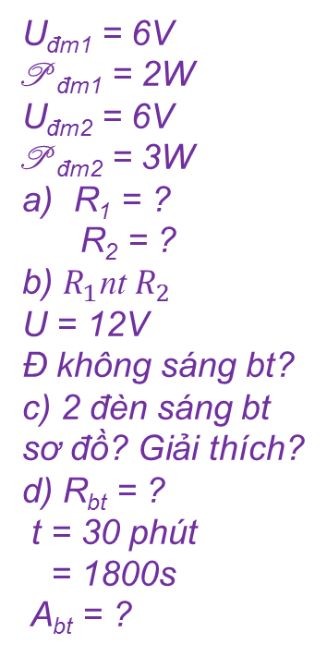






BÀI TẬP SBT
Bài 10: Cho hai bóng đèn dây tóc có ghi số 6V – 2W và 6V – 3W
a) Tính điện trở của dây tóc mỗi bóng đèn này khi chúng sáng bình thường
b) Cho biết vì sao khi mắc nối tiếp hai bóng đèn này vào hiệu điện thế U = 12V thì chúng không sáng bình thường
c) Lập luận để chứng tỏ rằng có thể mắc hai bóng đèn này cùng với một biến trở vào hiệu điện thế nêu trên để chúng sáng bình thường. Vẽ sơ đồ mạch điện này
d) Tính điện trở của biến trở và điện năng mà nó tiêu thụ trong 30 phút
Tóm tắt:
Giải:
và I_{đm1} ≠ I_{đm2} nên có thể mắc một trong hai cách sau:
U_{đm1} = 6V
P _{đm1} = 2W
U_{đm2} = 6V
P _{đm2} = 3W
R₁ = ?
R₂ = ?
b) $R_{1}$nt $R_{2}$
U = 12V
Đ không sáng bt?
c) 2 đèn sáng bt
sơ đồ? Giải thích?
d) R_{bt} = ?
t = 30 phút
= 1800s
A_{bt} = ?
a) Điện trở của dây tóc bóng đèn Đ₁ và Đ₂.
$R_{1}$= $\frac{U_{đm1}^{2}}{{\text{P}}_{đm1}}$
Cách 1: (Đ₁ //Đ₂) nt R_{b}
= $\frac{6^{2}}{3}$
$$=12 (Ω)$$
I_{b} = I_{đm1} + I_{đm2} = 0,5 + 1/3 = 5/6A
${ R}_{2}$= $\frac{U_{đm2}^{2}}{{\text{P}}_{đm2}}$
= $\frac{6^{2}}{2}$
$$=18 (Ω)$$
U_{b} = U - U₁₂ = 12 – 6 = 6V
b/ R₁₂ = R₁ + R₂
= 12 + 18
= 30Ω
$R_{bt}$ = $\frac{U_{b}}{I_{b}}=\frac{6}{5/6}=7,2 (Ω)$
I₁ = I₂ = I = U/R₁₂
= 12/30
= 0,4A
$A_{bt}$ = $U_{b}I_{b}t=6.\frac{5}{6}1800=9000 (J)$
I_{đm1} = P_{đm1}/U_{đm1}
= 3 / 6
= 0,5A
> I₁
Cách 2: (Đ₂ //R_{b} ) nt Đ1
I_{đm2}= P_{đm2}/U_{đm2}
= 2/6
= 1/3 A
< I₂
I_{b} = I_{đm1} - I_{đm2} = 0,5 - 1/3 = 1/6A
=> Đ2 sáng mạnh
=> Không mắc nối tiếp vào HĐT 12V được
U_{b} = U₂ = 6V
$R_{bt}$ = $\frac{U_{b}}{I_{b}}=\frac{6}{1/6}=36 (Ω)$
c) Để hai đèn sáng bình thường thì ta phải mắc thêm một biến trở vào mạch.
$A_{bt}$ = $U_{b}I_{b}t=6.\frac{1}{6}1800=1800 (J)$
Vì U₁ = U₂ = 6V < U = 12V

